Slide 1

Tập đọc
NGHĨA THẦY TRÒ
Theo Hà Ân

Slide 2
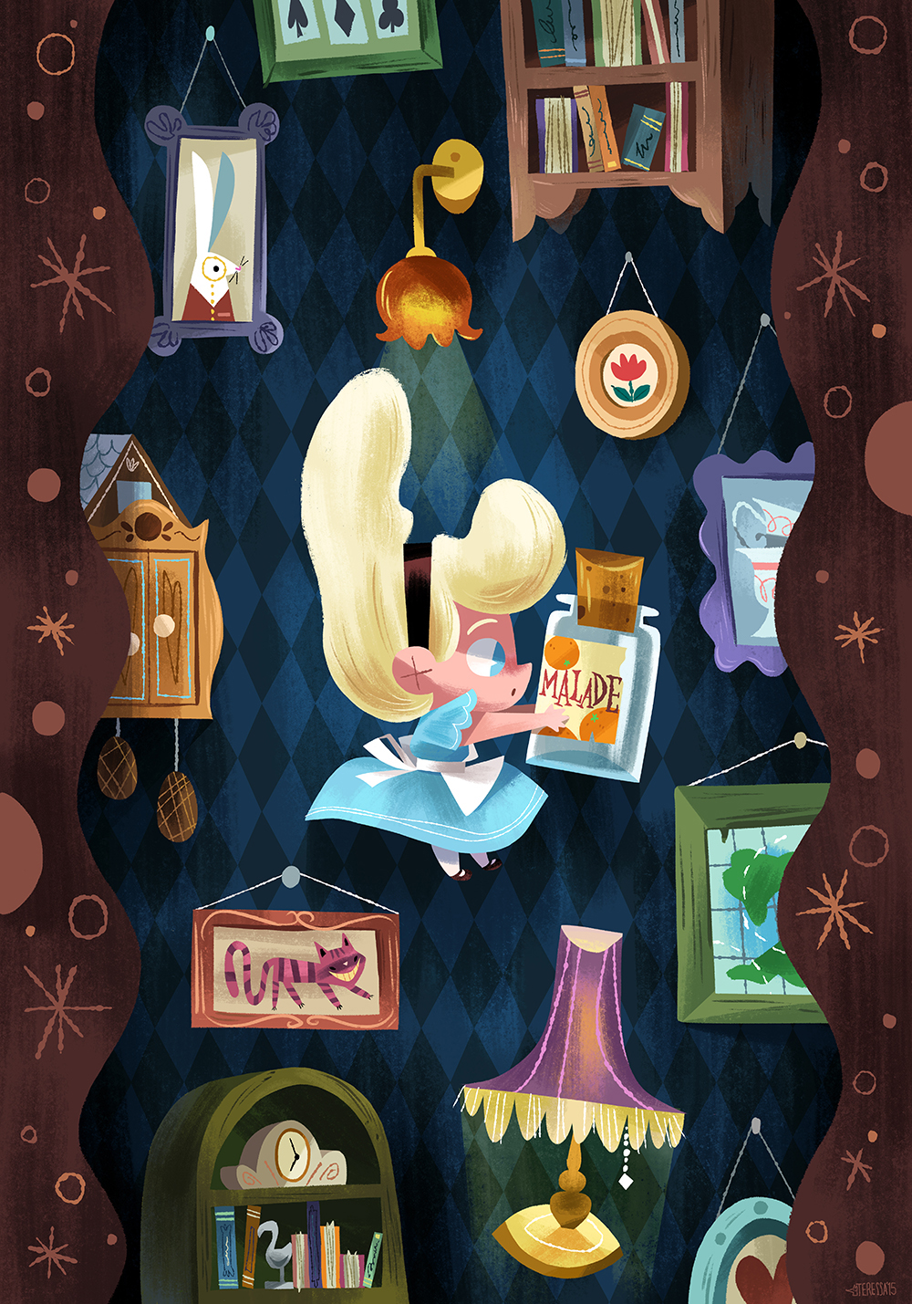
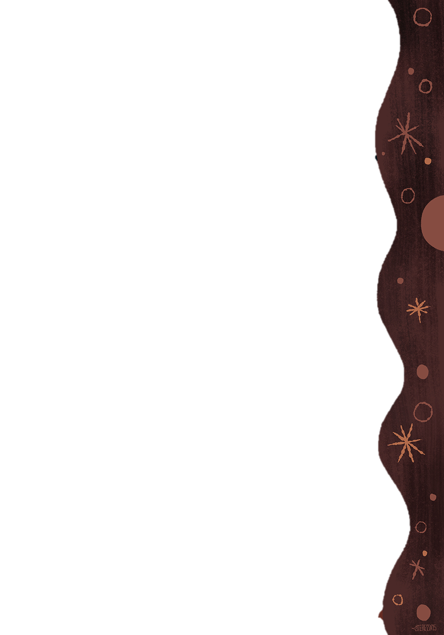
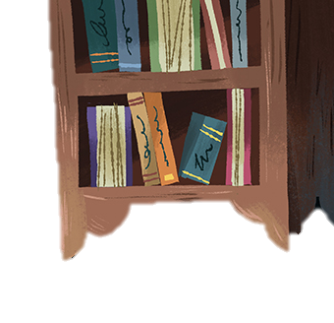
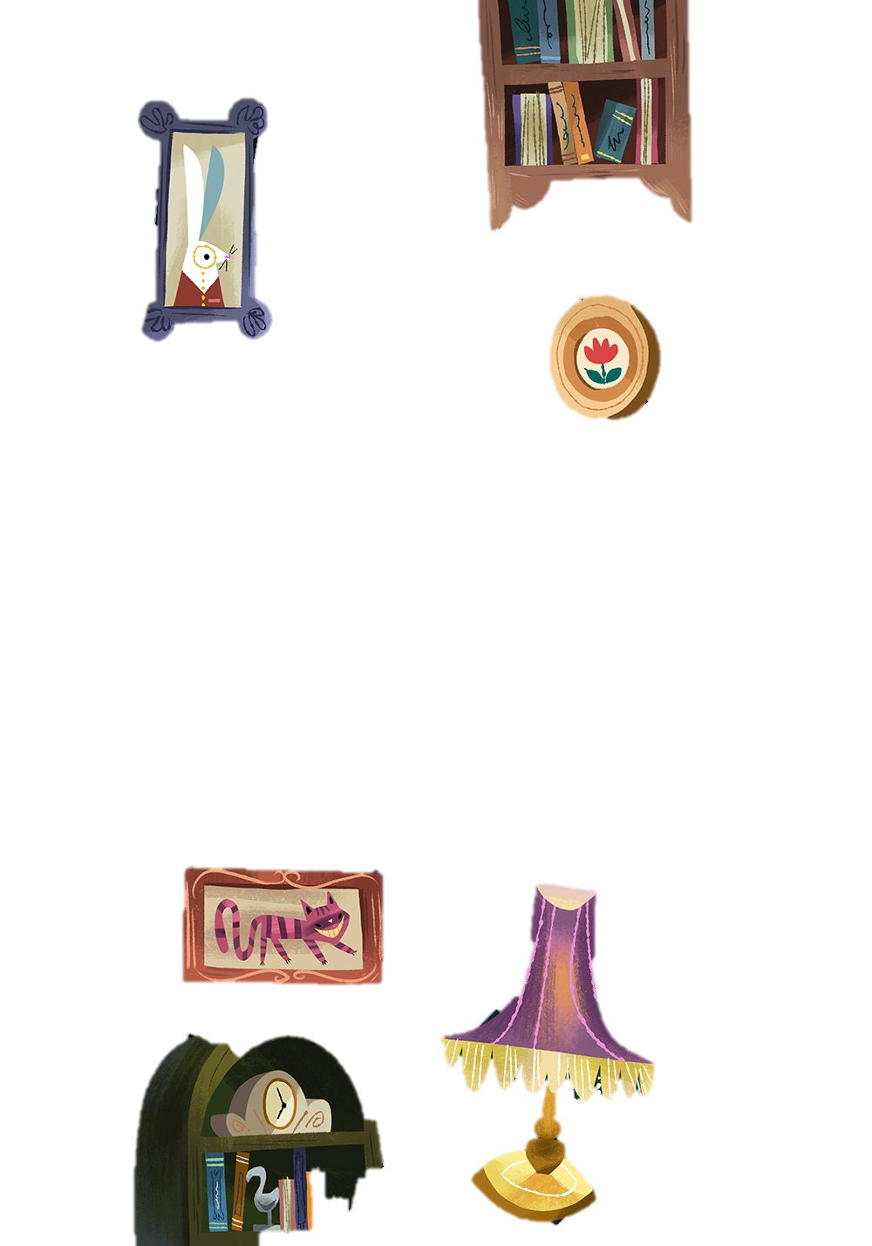

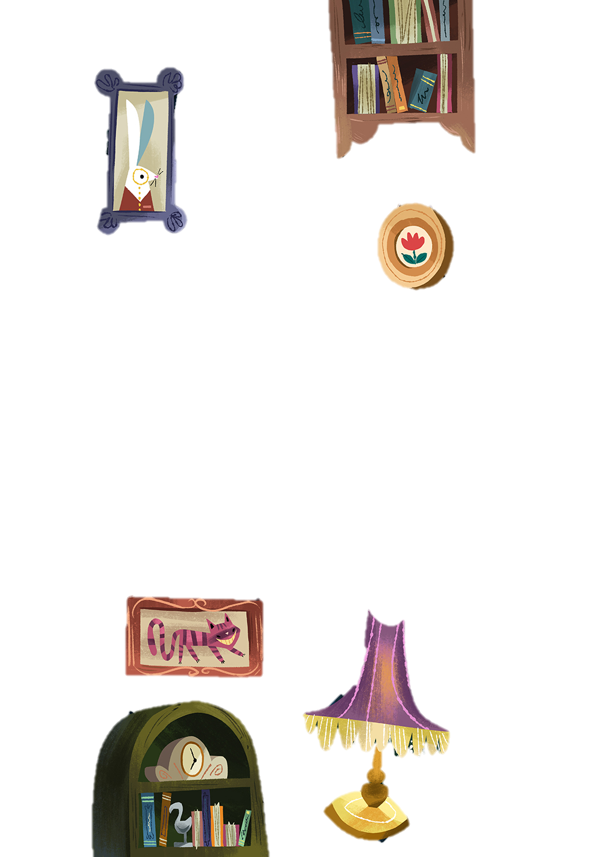
Cùng
khám phá
xứ sở thần tiên

Slide 3

MỤC TIÊU BÀI HỌC
- Đọc lưu loát, diễn cảm cả bài; giọng nhẹ nhàng, trang trọng.
- Nêu được diễn biến câu chuyện; hiểu được ý nghĩa bài học.

Slide 4

1) Luyện đọc
2) Tìm hiểu bài
3) Luyện đọc diễn cảm

Slide 5
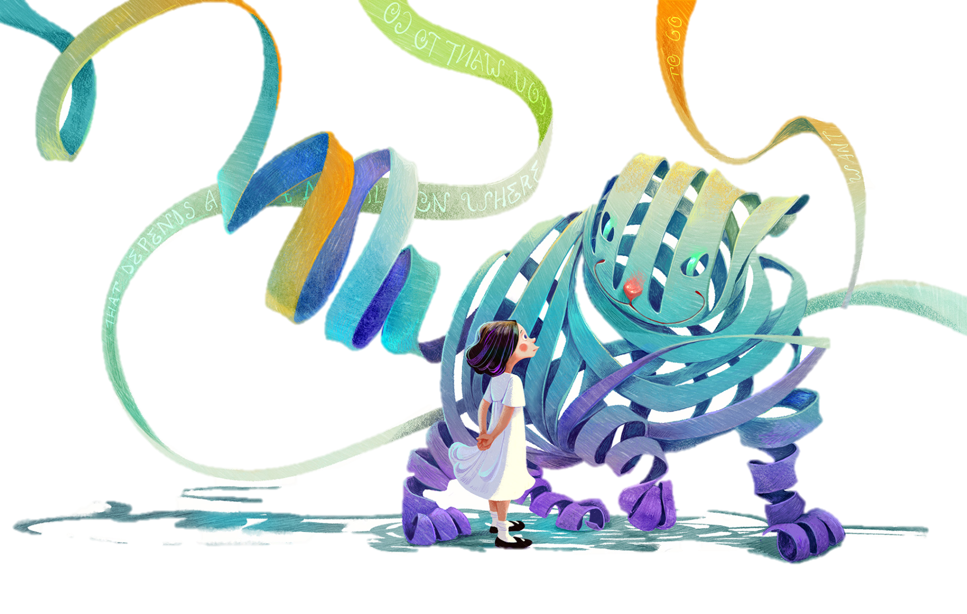
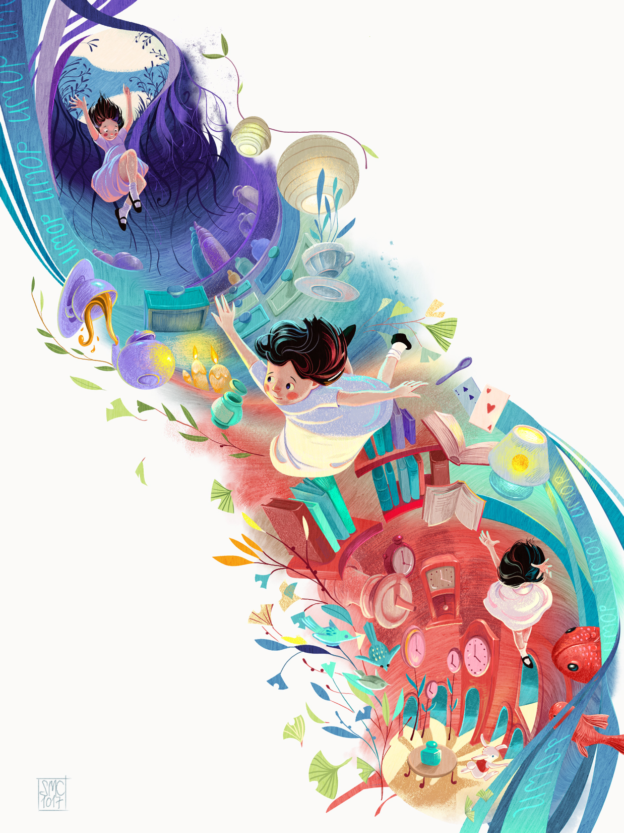
1) Luyện đọc

Slide 6



TIÊU CHÍ ĐỌC VÀ NHẬN XÉT
TIÊU CHÍ
Bình thường
Tốt
Rất tốt
Đọc đúng tiếng, đúng từ,
lưu loát, mạch lạc
1
2
3
Ngắt, nghỉ hơi đúng ở các dấu câu, cụm từ rõ nghĩa
1
2
3
Cường độ đọc, tốc độ đọc đạt yêu cầu
1
2
3

Slide 7
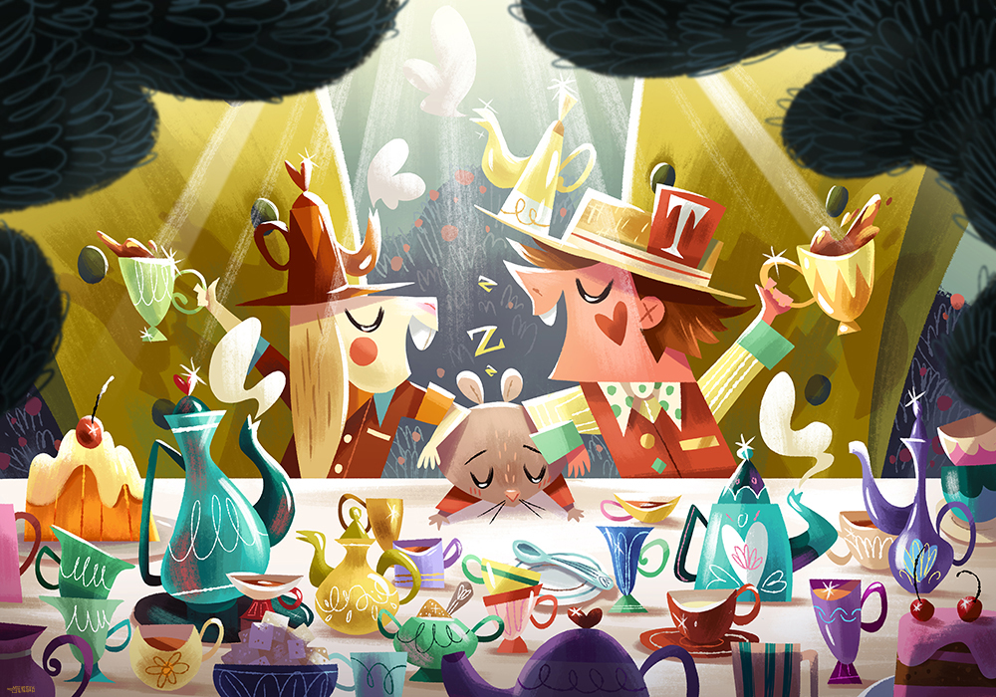
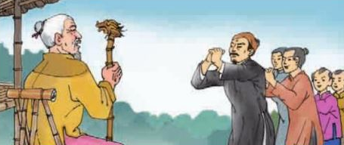
Từ sáng sớm, các môn sinh đã tề tựu trước sân nhà cụ giáo Chu để mừng thọ thầy. Cụ giáo đội khăn ngay ngắn, mặc áo dài thâm ngồi trên sập. Mấy học trò cũ từ xa về dâng biếu thầy những cuốn sách quý. Cụ giáo hỏi thăm công việc của từng người, bảo ban các học trò nhỏ, rồi nói:
- Thầy cảm ơn các anh. Bây giờ, nhân có đông đủ môn sinh, thầy muốn mời tất cả các anh theo thầy tới thăm một người mà thầy mang ơn rất nặng.
Nghĩa thầy trò

Slide 8
Các môn sinh đồng thanh dạ ran. Thế là cụ giáo Chu đi trước, học trò theo sau. Các anh có tuổi đi ngay sau thầy, người ít tuổi hơn nhường bước, cuối cùng là mấy chú tóc để trái đào. Cụ giáo Chu dẫn học trò đi về cuối làng, sang tận thôn Đoài, đến một ngôi nhà tranh đơn sơ mà sáng sủa, ấm cúng. Ở hiên trước, một cụ già trên tám mươi tuổi râu tóc bạc phơ đang ngồi sưởi nắng. Cụ giáo Chu bước vào sân, chắp tay cung kính vái và nói to:
- Lạy thầy! Hôm nay con đem tất cả môn sinh đến tạ ơn thầy.

Slide 9
Cụ già tóc bạc ngước lên, nghiêng đầu nghe. Cụ đã nặng tai. Thầy giáo Chu lại nói to câu nói vừa rồi một lần nữa. Thì ra đây là cụ đồ xưa kia đã dạy vỡ lòng cho thầy.
Tiếp sau cụ giáo Chu, các môn sinh của cụ lần lượt theo lứa tuổi vái tạ cụ đồ già. Ngày mừng thọ thầy Chu năm ấy, họ được thêm một bài học thấm thía về nghĩa thầy trò.
Theo Hà Ân

Slide 10

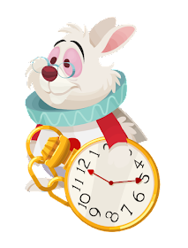
Luyện đọc
thâm
ran
Đoài

Slide 11
GV bấm vào từ để xuất hiện nghĩa.
Giải nghĩa từ
cụ giáo Chu
vái
môn sinh
cụ đồ
áo dài thâm
tạ
sập
vỡ lòng

Slide 12
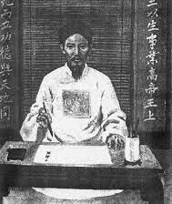
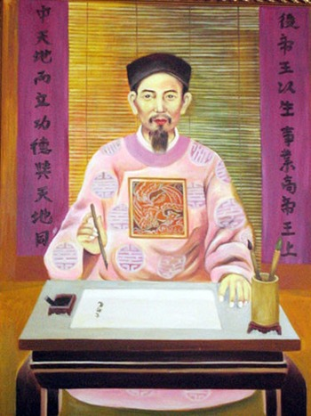
GV bấm vào chú thỏ để trở về slide "Giải nghĩa từ".
Cụ giáo Chu : tức Chu Văn An (1292-1370), một nhà giáo nổi tiếng đời Trần.

Slide 13
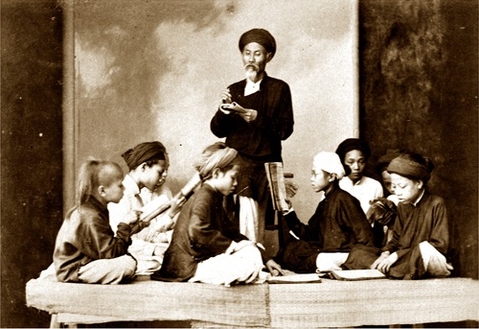
GV bấm vào chú thỏ để trở về slide "Giải nghĩa từ".
Môn sinh : học trò của cùng một thầy giáo.

Slide 14
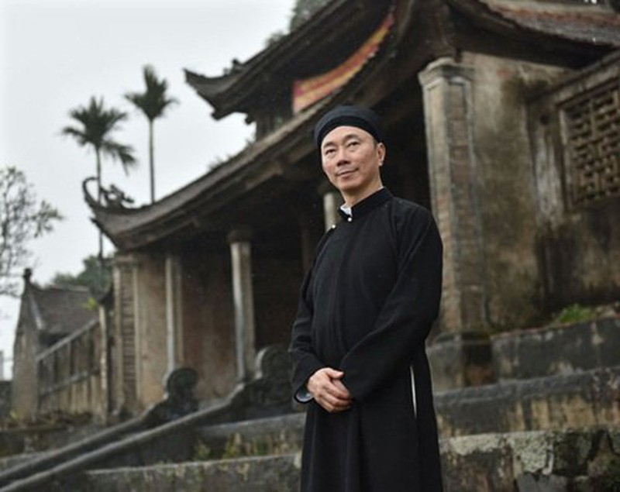
GV bấm vào chú thỏ để trở về slide "Giải nghĩa từ".
Áo dài thâm : áo dài màu đen.

Slide 15
TIÊU CHÍ ĐỌC VÀ NHẬN XÉT
TIÊU CHÍ
Bình thường
Tốt
Rất tốt
Đọc đúng tiếng, đúng từ,
lưu loát, mạch lạc
1
2
3
Ngắt, nghỉ hơi đúng ở các dấu câu, cụm từ rõ nghĩa
1
2
3
Cường độ đọc, tốc độ đọc đạt yêu cầu
1
2
3

Slide 16
2) Tìm hiểu bài

Slide 17
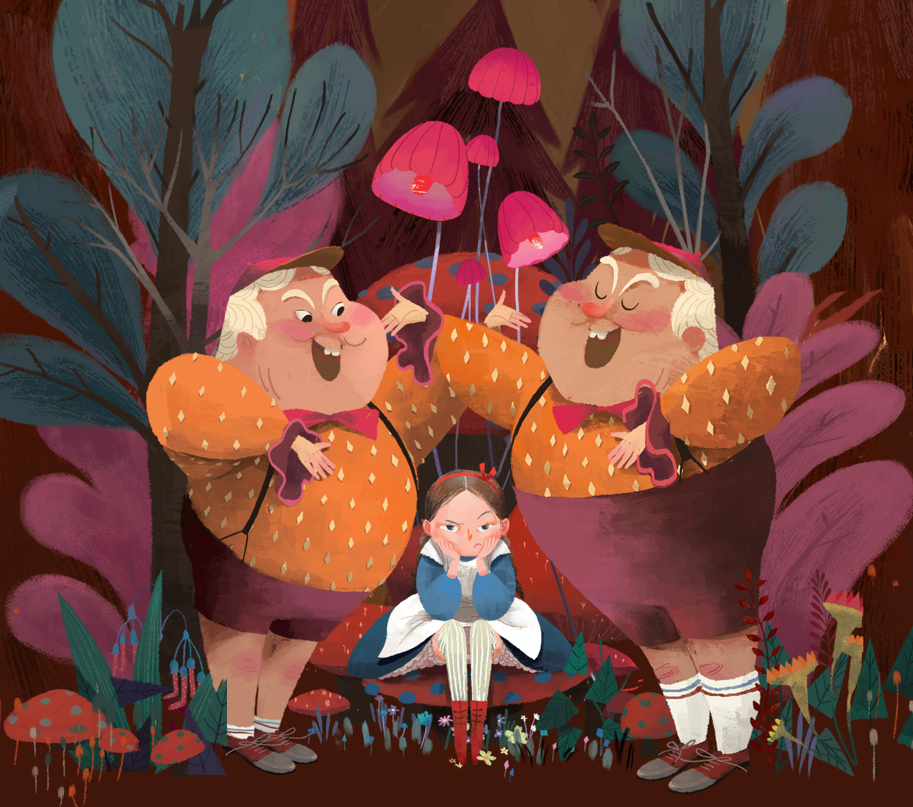
Câu 1: Các môn sinh của cụ giáo Chu đến nhà thầy để làm gì? Tìm những chi tiết cho thấy học trò rất tôn kính cụ giáo Chu.
- Các môn sinh của cụ giáo Chu đến nhà thầy để mừng thọ thầy, bày tỏ lòng yêu quí kính trọng thầy, người đã hết lòng dạy dỗ, dìu dắt họ trưởng thành.
- Những chi tiết cho thấy học trò rất tôn kính cụ giáo Chu là:
+ Các môn sinh từ sáng sớm đã tề tựu trước sân nhà thầy giáo Chu để mừng thọ thầy.
+ Họ dâng biếu thầy những cuốn sách quý.
+ Họ “đồng thanh dạ ran”, cùng xếp hàng theo sau thầy sau khi nghe thầy nói muốn tới thăm "một người mà thầy mang ơn rất nặng”.

Slide 18
Câu 2: Tình cảm của cụ giáo Chu đối với người thầy đã dạy cho cụ từ thuở học vỡ lòng như thế nào? Tìm những chi tiết biểu hiện tình cảm đó.
Đối với người thầy đã dạy mình từ thuở học vỡ lòng, thầy giáo Chu rất mực tôn kính.
Những chi tiết biểu hiện sự tôn kính đó là:
- Thầy mời học trò cùng thầy tới thăm một người mà thầy mang ơn rất nặng.
- Thầy chắp tay cung kính với cụ đồ.
- Thầy cung kính thưa với cụ: “Lạy thầy, hôm nay con đem tất cả các môn sinh đến tạ ơn thầy.”

Slide 19
Câu 3: Những thành ngữ, tục ngữ nào dưới đây nói lên bài học mà các môn sinh nhận được trong ngày mừng thọ cụ giáo Chu?
a) Tiên học lễ, hậu học văn.
b) Uống nước nhớ nguồn.
c) Tôn sư trọng đạo.
d) Nhất tự vi sư, bán tự vi sư. (Một chữ là thầy, nửa chữ cũng là thầy.)

Slide 20
Em hãy nêu thêm một số thành ngữ, tục ngữ hay ca dào nào có nội dung tương tự.
- Không thầy đố mày làm nên.
- Muốn sang thì bắc cầu kiều
Muốn con hay chữ thì yêu lấy thầy.
- Kính thầy yêu bạn.

Slide 21
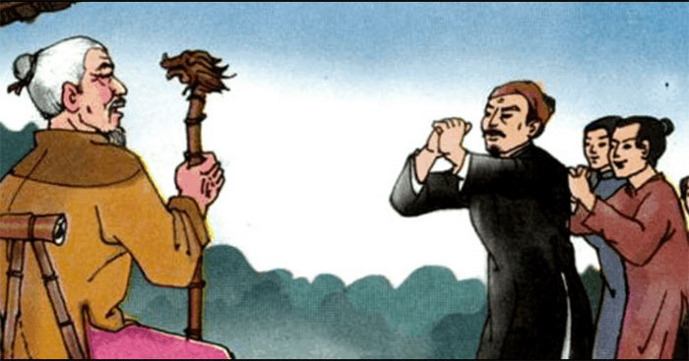
NỘI DUNG BÀI HỌC
Bài đọc kể về một câu chuyện của cụ giáo Chu, tức cụ Chu Văn An. Các học trò đến mừng thọ thầy, nhưng thầy lại đưa tất cả học trò đến vái lạy thầy giáo của mình, một cụ già đã dạy thầy từ thuở vỡ lòng. Tình nghĩa thầy trò, uống nước nhớ nguồn từ cụ giáo Chu truyền cho thế hệ sau này.

Slide 22
3) Luyện đọc
diễn cảm

Slide 23
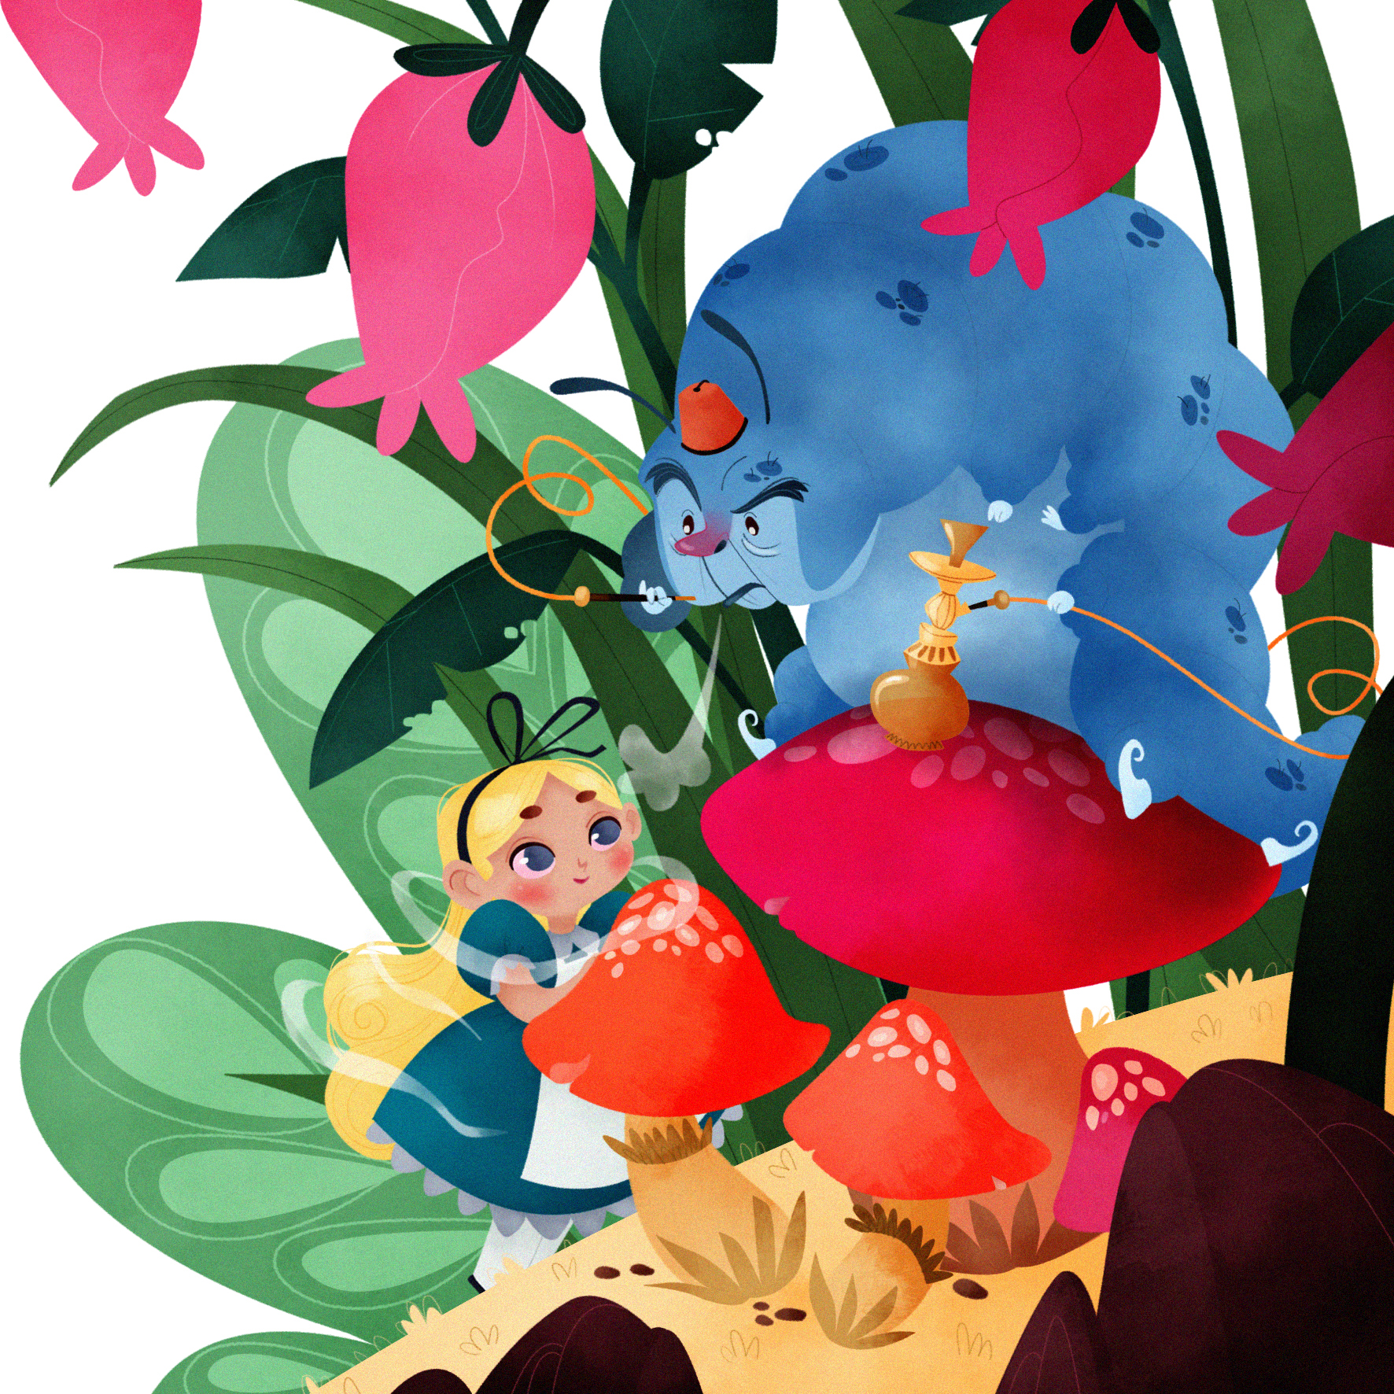
Từ sáng sớm, các môn sinh đã tề tựu trước sân nhà cụ giáo Chu để mừng thọ thầy. Cụ giáo đội khăn ngay ngắn, mặc áo dài thâm ngồi trên sập. Mấy học trò cũ từ xa về dâng biếu thầy những cuốn sách quý. Cụ giáo hỏi thăm công việc của từng người, bảo ban các học trò nhỏ, rồi nói:
- Thầy cảm ơn các anh. Bây giờ, nhân có đông đủ môn sinh, thầy muốn mời tất cả các anh theo thầy tới thăm một người mà thầy mang ơn rất nặng.
Các môn sinh đồng thanh dạ ran.

Slide 24
TIÊU CHÍ ĐỌC VÀ NHẬN XÉT
TIÊU CHÍ
Bình thường
Tốt
Rất tốt
Đọc đúng tiếng, đúng từ,
lưu loát, mạch lạc
1
2
3
Ngắt, nghỉ hơi đúng ở các dấu câu, cụm từ rõ nghĩa
1
2
3
Cường độ đọc, tốc độ đọc đạt yêu cầu
1
2
3
Giọng nhẹ nhàng, trang trọng
1
2
3

Slide 25
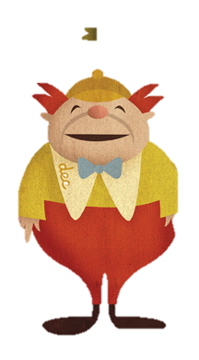
MỤC TIÊU BÀI HỌC
- Đọc lưu loát, diễn cảm cả bài; giọng nhẹ nhàng, trang trọng.
- Nêu được diễn biến câu chuyện; hiểu được ý nghĩa bài học.

Slide 26

- Đọc và trả lời lại các câu hỏi của bài.
- Chuẩn bị bài "Hội thổi cơm thi ở Đồng Vân".
DẶN DÒ

Slide 27
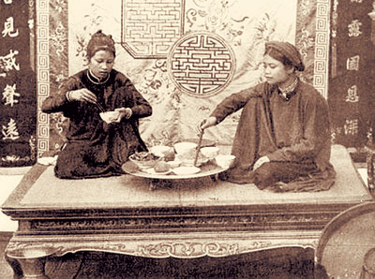
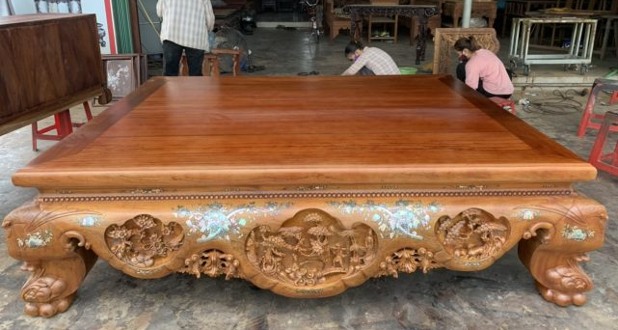
GV bấm vào chú thỏ để trở về slide "Giải nghĩa từ".
Sập : giường gỗ, mặt liền với chân, xung quanh có diềm.

Slide 28
GV bấm vào chú thỏ để trở về slide "Giải nghĩa từ".
Vái : chắp tay giơ lên hạ xuống, đồng thời cúi đầu, để tỏ lòng cung kính.

Slide 29
GV bấm vào chú thỏ để trở về slide "Giải nghĩa từ".
Tạ : cảm ơn hoặc xin lỗi một cách kính cẩn.

Slide 30
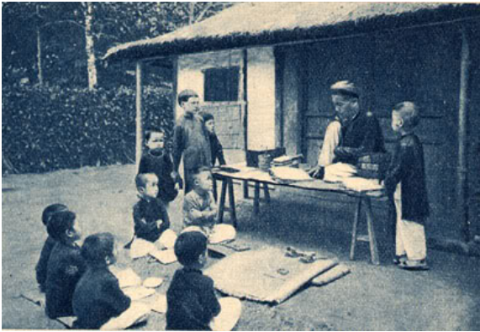
GV bấm vào chú thỏ để trở về slide "Giải nghĩa từ".
Cụ đồ : người dạy chữ Nho thời trước.

Slide 31
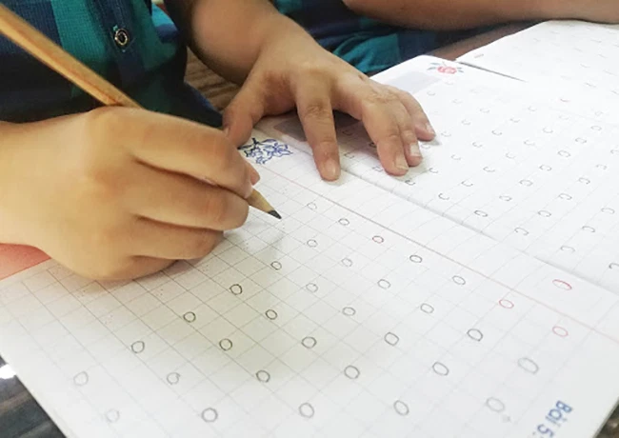
GV bấm vào chú thỏ để trở về slide "Giải nghĩa từ".
Vỡ lòng : bắt đầu học (chữ).

